Slide 1

汛潤有限公司簡介

Slide 2
關於汛潤
汛潤由搬運高手楊金源先生，帶領精英團隊為您服務，已經有25年搬遷經驗的金源先生從早期傳統搬家轉變精緻搬家，到目前的國際型包裝搬遷，始終堅持搬遷的專業跟服務品質，與客戶之間互動是”誠信”二個字，公司規劃成搬遷部門、包裝部門、起重部門、電器部門等等，就是想用多元化的經營、專業的人才，創造更多附加價值，回饋給您。
選擇汛潤，值得信任。

Slide 3
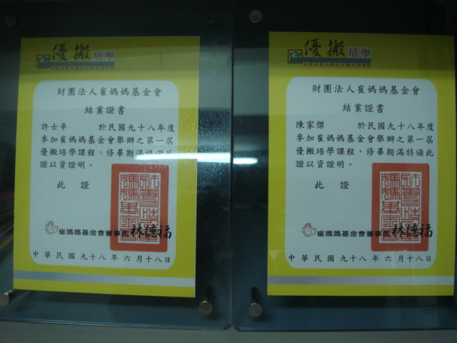
政府立案
品質保證

Slide 4
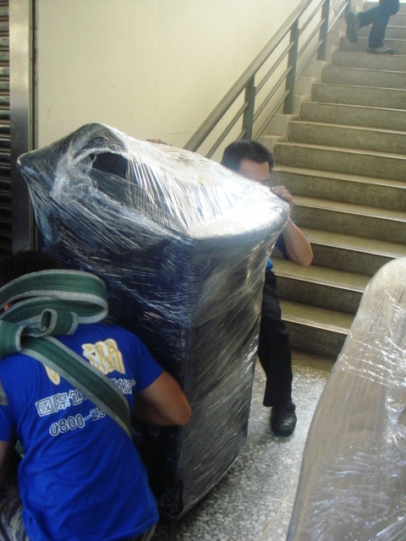
經營項目-搬運部
全省家庭
公司搬運
校園搬運
廠辦遷移
起重搬運
自助搬運
選擇汛潤，值得信任。

Slide 5
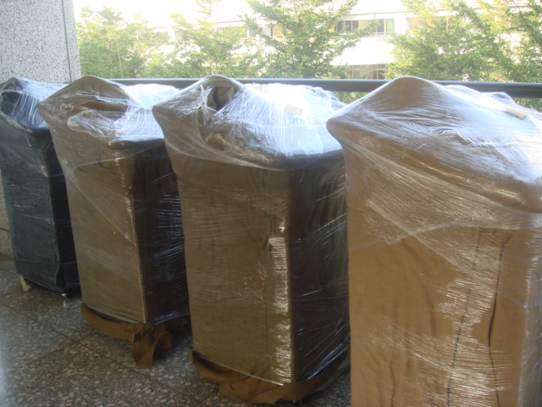
經營項目-包裝部
國內外精緻包裝
打包服務
機械包裝
古董包裝
藝術品包裝
搬家沒有時間動手打包，或傢俱、藝術品需精緻包裝服務，包裝團隊替您打包、搬運、到點拆箱、物品定點歸位。
選擇汛潤，值得信任。

Slide 6
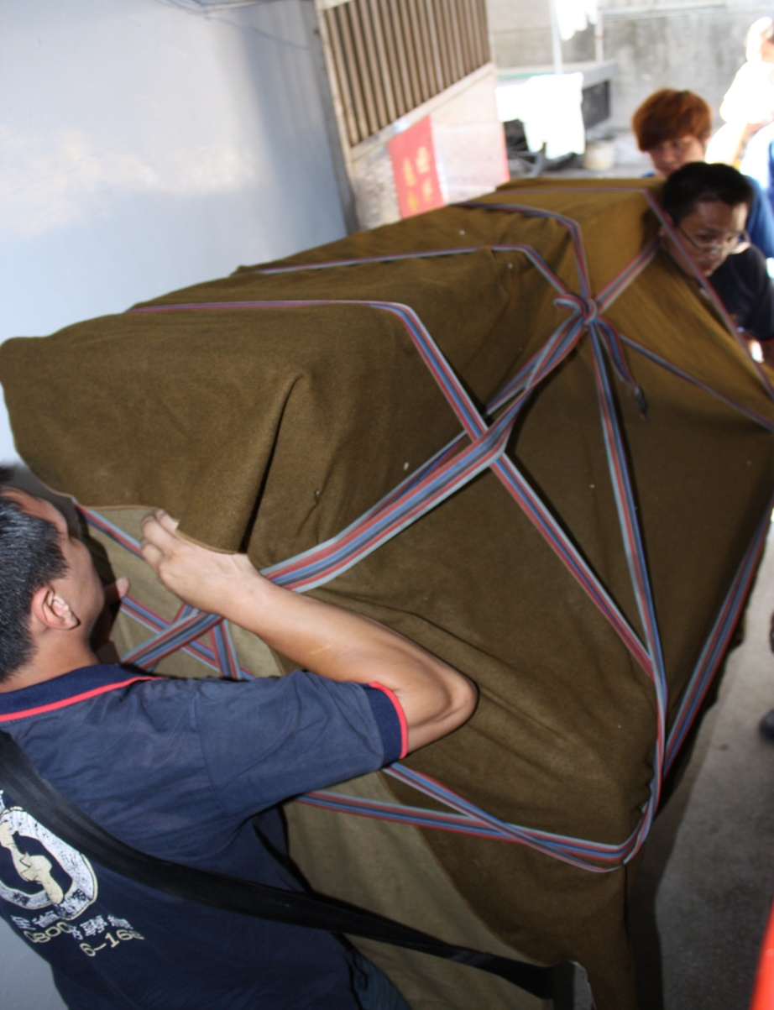
經營項目-起重部
鋼琴搬運
金庫搬運
保險櫃搬運
機櫃搬運
機器搬運
特殊搬運
選擇汛潤，值得信任。

Slide 7
經營項目-廢棄物處理
家庭、辦公室、廠辦物品清運，及天花板、隔間拆除，專業清運，價格公道。
選擇汛潤，值得信任。

Slide 8
經營項目-倉儲服務
公司備有長期、短期倉儲
服務，專人管理。
選擇汛潤，值得信任。

Slide 9
經營項目-回頭車
全省回程車服務，可配合業者時間。
選擇汛潤，值得信任。

Slide 10
搬遷專案實例
專案一、台灣電力公司
專案二、中華民國畫廊協會
專案三、亨達科技公司
專案四、萬泰商業銀行，並是固定配合廠商
專案五、國立台灣大學，並是固定配合廠商
專案六、陽明大學校社搬遷
專案七、中山大學全省巡迴展
專案八、中華開發公司，並是固定配合廠商
專案九、中華綠纖維，並是固定配合廠商
專案十、台北小巨蛋
專案十一、群祥國際企業有限公司，並是固定配合廠商
專案十二、柏騰科技(股)公司
專案十三、優質生醫(股)公司，並是固定配合廠商
專案十四、咩咩兔子國際有限公司，並是固定配合廠商
專案十五、麗園國小，並是固定配合廠商
專案十六、華泰電通股份有限公司，並是固定配合廠商
專案十七、品泰飾品有限公司，並是固定配合廠商
專案十八、名流水岸餐館，並是固定配合廠商
專案十九、荃寶電子(股)公司
專案二十、鑫頌企業有限公司 99、04
專案二十一、台北市私立若石幼稚園
專案二十二、明祥廣告有限公司 99、05
專案二十三、麥斯迪設計有限公司 99、04
專案二十四、昌泰資產管理(股)公司，並是固定配合廠商
專案二十五、秀森實業(股)公司
專案二十六、萬豐重驊科技(股)公司，並是固定配合廠商
專案二十七、寶龍藝品有限公司，並是固定配合廠商
專案二十八、碁碩實業有限公司，並是固定配合廠商
專案二十九、昇輝生物科技(股)公司
專案三十、 雲畫室內裝修設計有限公司
專案三十一、家樂福總公司 99、06
專案三十二、群環科技有限公司 100、02
專案三十三、台北國家音樂廳 100、02
專案三十四、寶馬開發資產管理(股)公司100、06
專案三十五、經緯智慧科技(股)公司100、08

Slide 11

給客戶的話：
感謝客戶的支持，並給公司每一次的服務機會，我們會發揮微笑服務的精神，用專業為基礎來回饋客戶，每一次的服務就像公司的經營理念：用多元化的經營、專業的人才，創造更多附加價值，回饋給您。
選擇汛潤，值得信任!

